Slide 1
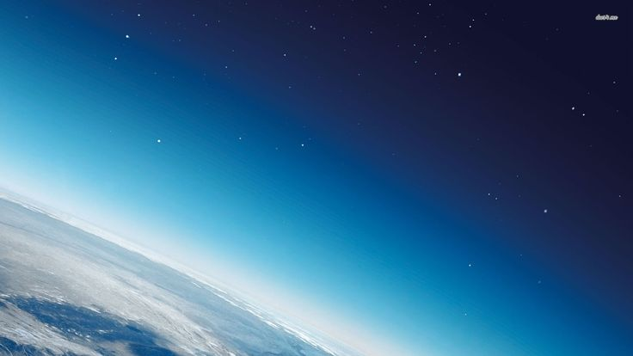
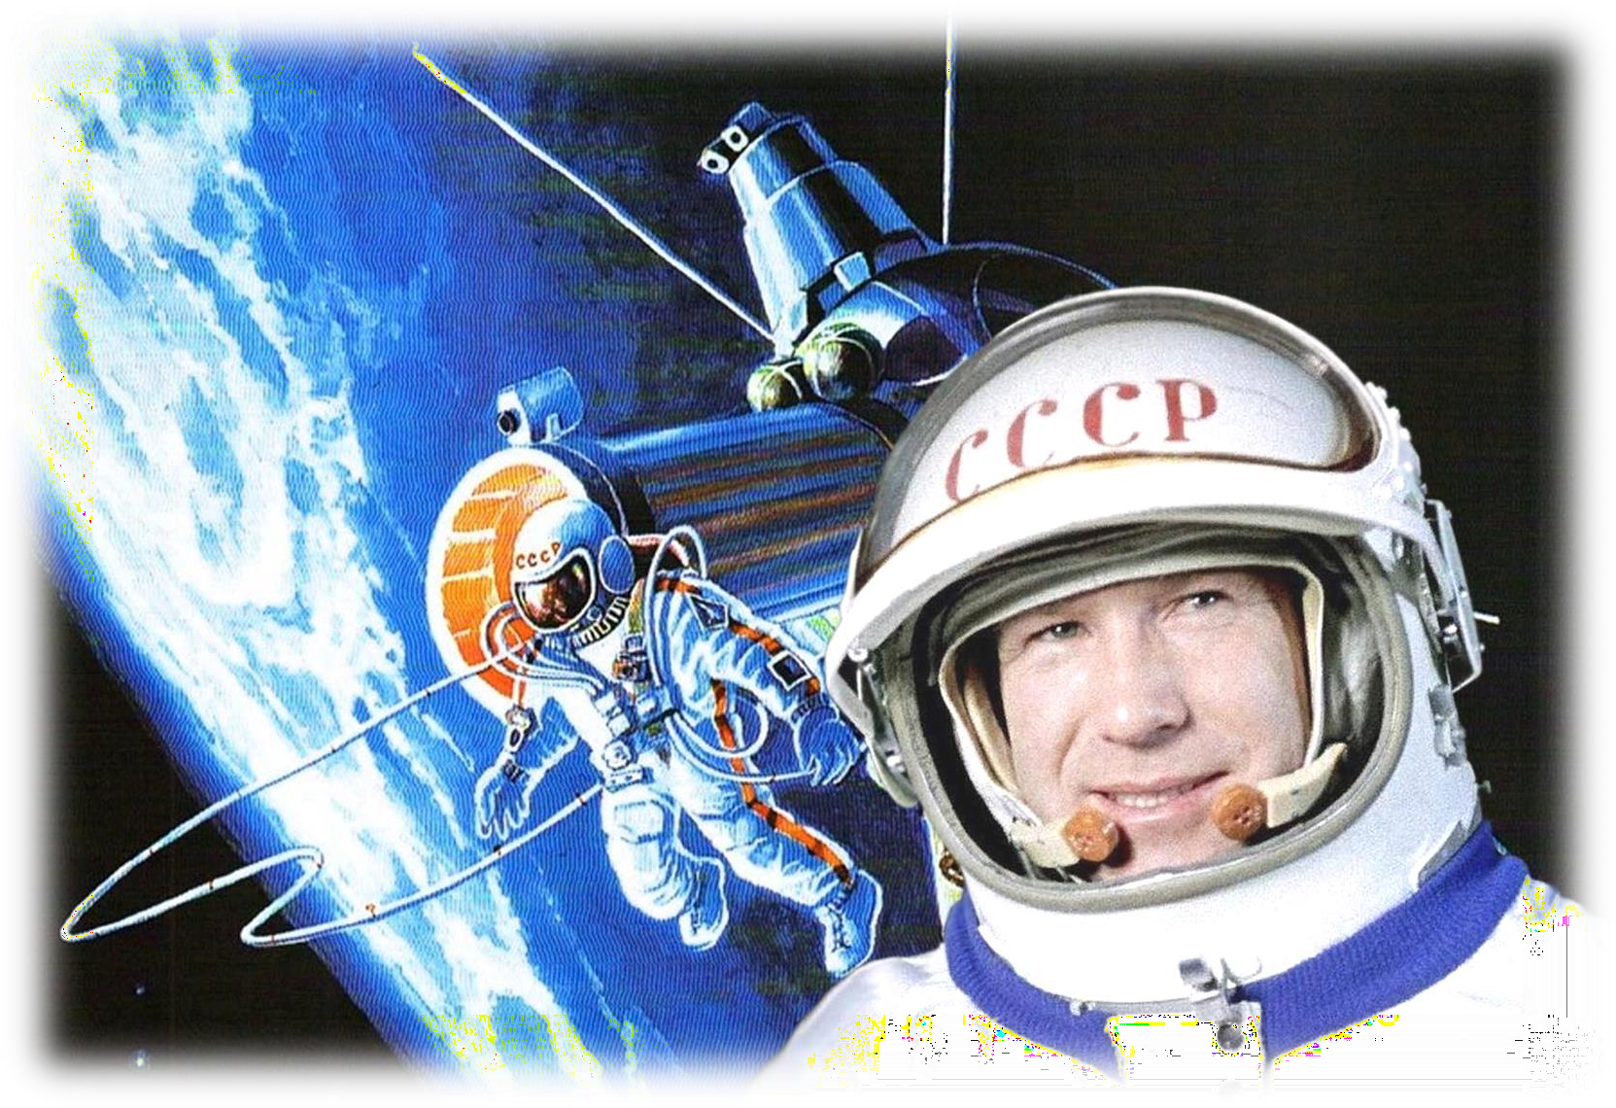
"Человек,
шагнувший в космос"
60 лет со дня выхода человека в открытый космос советского космонавта Леонова Алексея Архиповича (1965)
онлайн - портрет

Slide 2
Первый шаг на пути освоения открытого космического пространства был сделан
18 марта 1965 года лётчиком-космонавтом Алексеем Архиповичем Леоновым.
«Это просто: моряк морского лайнера должен
уметь плавать в воде. Точно так же и космонавт, находящийся на борту космического корабля, должен уметь плавать в открытом космосе.
Однако не только плавать, но и выполнять монтажные работы»
С.П. Королев

Slide 3
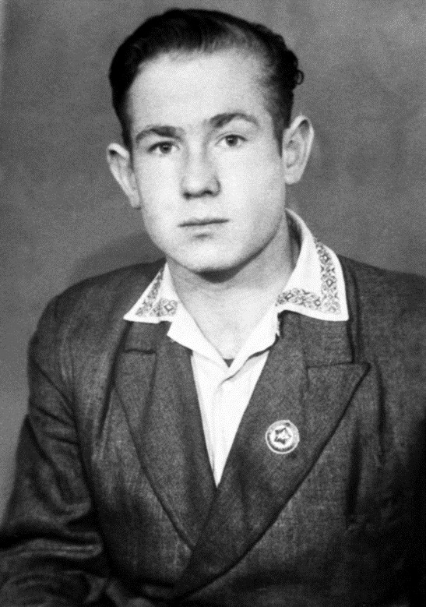
Алексей Архипович Леонов родился в деревне Листвянка
Кемеровской области в 1934 году,
был восьмым ребёнком в многодетной семье.
В 1937 году его отца – шахтёра – репрессировали.
После его ареста семью буквально выгнали на улицу,
а их имущество просто разграбили, наказав таким образом
«врагов народа». К тому же детям не разрешали посещать занятия в школе.
Семья вынуждена была переехать к родственникам в Кемерово. После возвращения отца Леоновы
переехали в Калининград.
Именно там Алексей окончил школу.
Юноша хотел заниматься живописью,
но не было средств для обучения Риге, и главное – его привлекало небо.
Алексей Леонов в юности

Slide 4
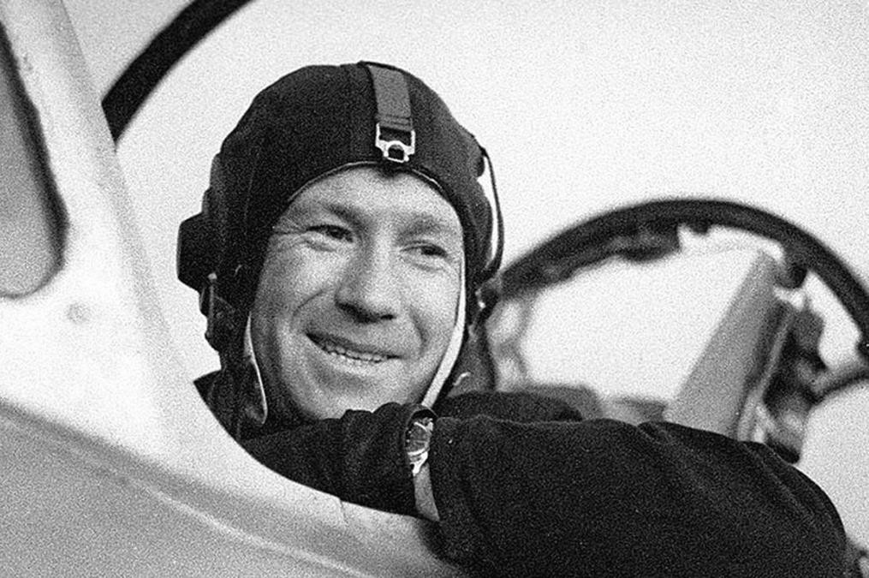
По комсомольскому набору Алексей попал в кременчугскую авиационную школу. Молодой человек учился там
два года, и в 1955-м поступил в высшее Чугуевское авиационное училище из которого вышел дипломированным
летчиком-истребителем.
В 1957 году его распределили в десятую гвардейскую авиационную
дивизию в Кременчуге,
потом в 1959-м перевели в Германию, в ограниченный контингент советских войск, где он прослужил
до 1960 года.
Алексей Леонов в самолете

Slide 5
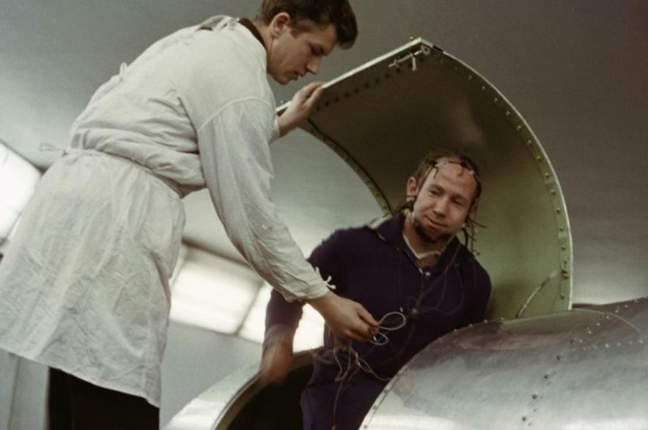
Еще находясь на службе в Германии, он познакомился с полковником
Е. А. Карповым, руководившим Центром подготовки космонавтов. Приняв его приглашение прийти на отборочную
комиссию, Леонов оказался
в составе Особого отряда космонавтов.
После этого учился на курсах ЦПК, много тренировался.
В 1964-м Королев инициировал строительство космического корабля
совершенно новой конструкции, которая позволяла космонавту выходить в
открытый космос.
Его назвали Восход-2.
Руководство полетами приняло решение ввести в основной состав
Алексея Леонова и Павла Беляева.

Slide 6
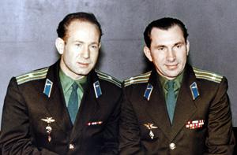
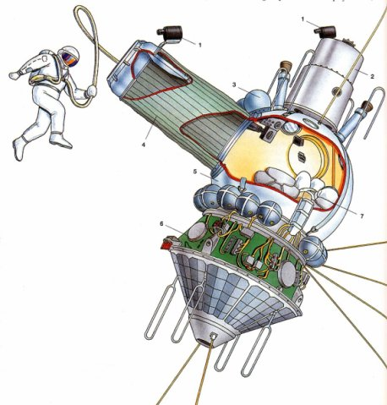
Экипаж корабля «Восход 2»
Беляев Павел Иванович-
командир корабля
Леонов Алексей Архипович-
второй пилот

Slide 7
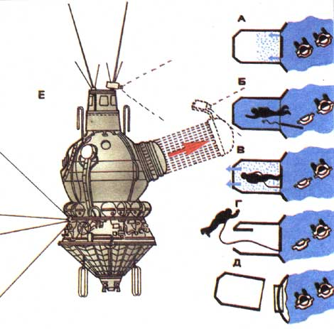
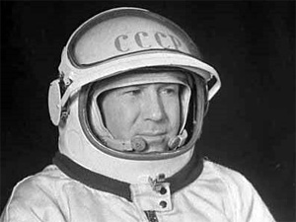
Схема выхода из корабля «Восход 2»

Slide 8
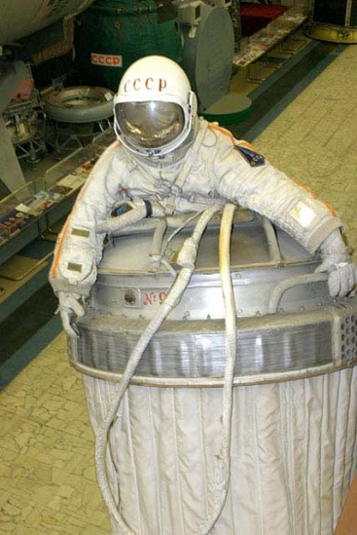
Шлюзовая камера «Волга»
Корабль был оснащен надувной шлюзовой камерой "Волга".
Перед стартом камера складывалась и имела размеры 70 см в диаметре и 77 - в длину. В космосе камера надувалась и имела следующие размеры: 2,5 метра в длину, внутренний диаметр - 1 метр, внешний - 1,2 метра.
Масса камеры - 250 кг.
Перед сходом с орбиты камера отстреливалась от корабля.
Шлюзовая камера «Волга»

Slide 9
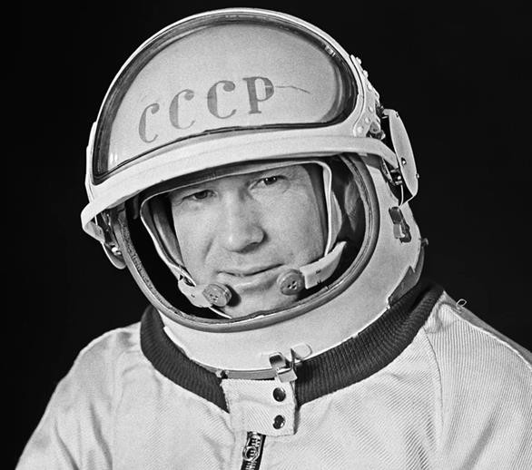
Корабль «Восток-2» стартовал с космодрома
«Байконур», все шло по плану. Предполагалось,
что команда облетит земную орбиту семнадцать раз, и во время второго витка Леонов выйдет в открытый космос по специальному шлюзу.
Все проходило штатно.
Пять раз Леонов удалялся от корабля и возвращался к нему.
Он был связан с кораблем фалом длиной 5,35 метра.
После отхождения от корабля Леонов «проплывал» над Черным морем, Кавказским хребтом,
Волгой, Иртышом, Енисеем
Дата – 18 марта 1965 года – навеки вошла в мировую историю: Алексей Архипович Леонов впервые вышел в открытый космос из корабля «Восход-2» и пребывал в безвоздушном пространстве 12 минут 9 секунд.
Во второй раз Леонову довелось побывать за пределами Земли лишь в 1975 году: он участвовал в стыковке советского и американского кораблей.

Slide 10
«Звёзды были и слева, и справа, и вверху, и внизу,
и я находился среди звёзд.
Постепенно всё успокоилось, и я понял, что я сам – частица этого гигантского мира, где живёт человек, как песчинка.»
А.А. Леонов

Slide 11
«Когда я выплыл из шлюзовой камеры, у меня в первую минуту дух захватило: яркое солнце, тишина необыкновенная! В глаза ударил слепящий поток света, прямо как огонь сварки. Пришлось срочно опустить светофильтр.
Небо было и черное, и светлое одновременно. Бесконечность – больше ничего вокруг. И где-то далеко-далеко внизу голубая Земля. Гляжу вверх: надо мной медленно вращается наш корабль-громадина, как будто он больше планеты.
Отрываю одну руку от поручня, другую, отплываю. Меня удерживает крепкий пятиметровый фал. Слышу в наушниках голоса наблюдающих за мной при помощи телекамер с Земли: «Смотри-ка, живой…».
Внизу под собой вижу Черноморское побережье Кавказа. Земля медленно плыла-вращалась подо мной, как большой и красивый… глобус.
Я видел Новороссийск и Цемесскую бухту. Так же медленно проплыли и ушли на закруглениях горизонта огромные черные поля Кубани, серебряная лента Волги, темная зелень тайги, Обь…»

Slide 12
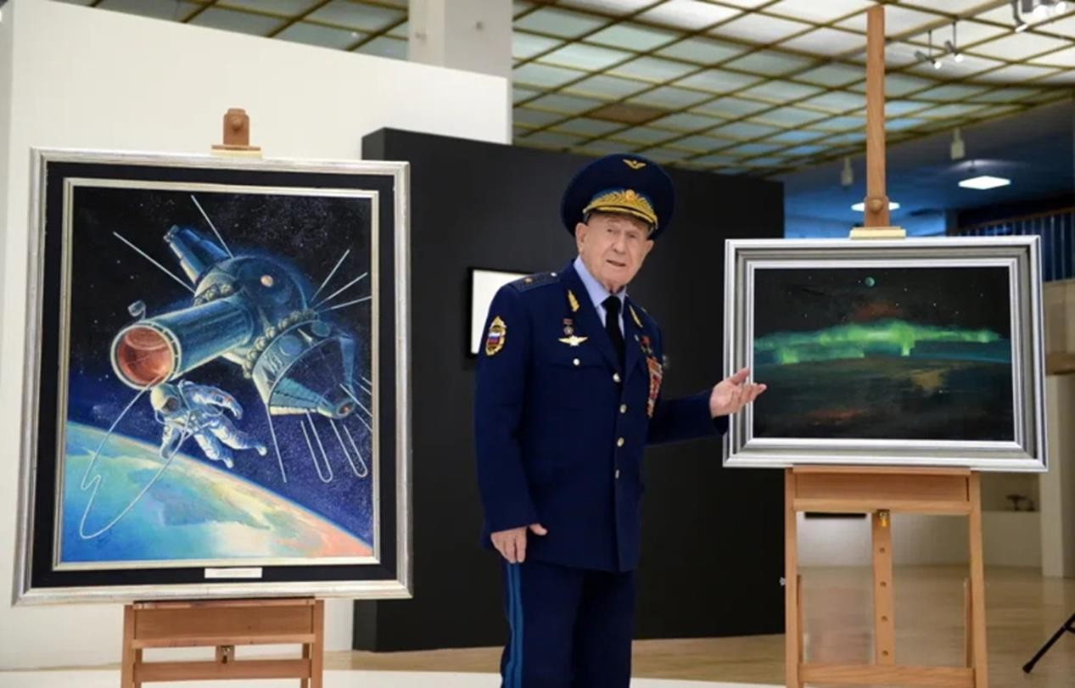
А.А. Леонов, увлекаясь живописью, на протяжении всей жизни пытался показать космос во всей его красоте,
нарисовать именно таким, каким его видит человек, плывущий над Землей в абсолютной пустоте.

Slide 13
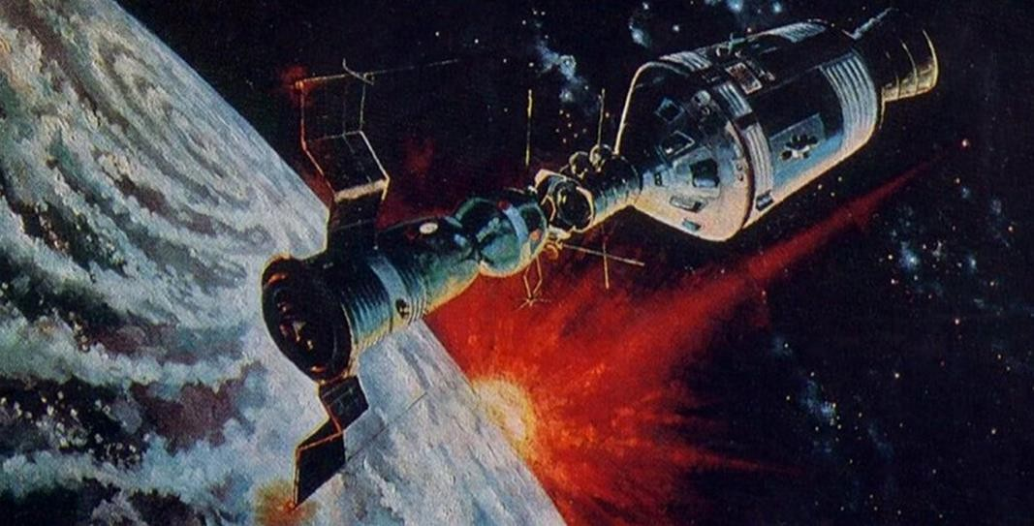
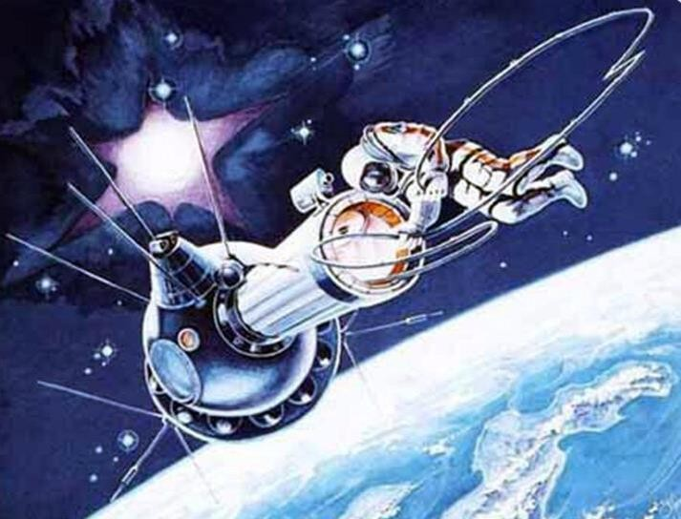
«Стыковка "Аполлона" и "Союза-19"»
А. А. Леонов увлекался живописью:
«Картина космической бездны, которую я увидел, своей грандиозностью, необъятностью, яркостью красок и резкостью контрастов чистой темноты с ослепительным сиянием звезд просто поразила и очаровала меня».
В 2017 году Третьяковская галерея получила в дар две живописные картины
А.А. Леонова — одна посвящена выходу в космос, другая называется «Космический пейзаж».
«Выход в открытый космос»

Slide 14
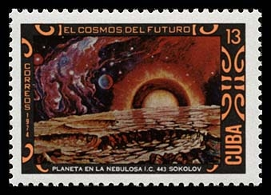
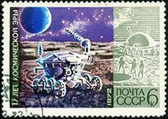
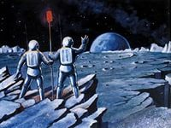
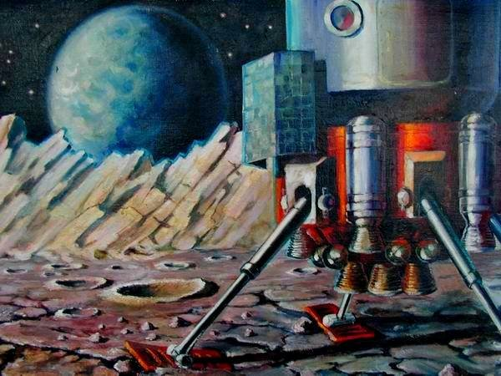
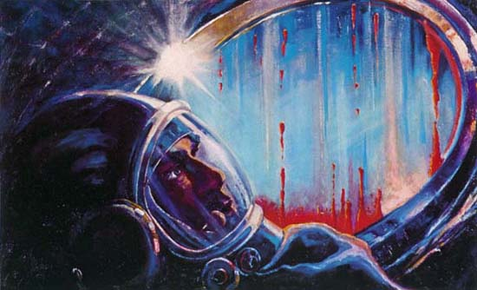
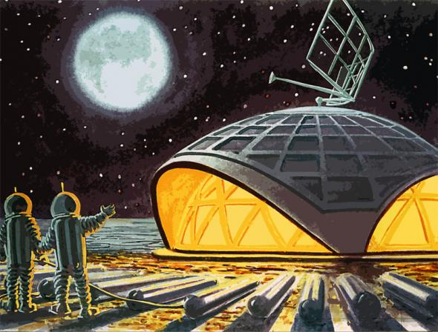
Алексей Леонов - автор около 200 картин и 5 художественных альбомов, среди которых космические пейзажи, фантастика, земные пейзажи, портреты друзей.
В содружестве с художником-фантастом Андреем Соколовым он создал ряд почтовых марок СССР на космическую тему

Slide 15
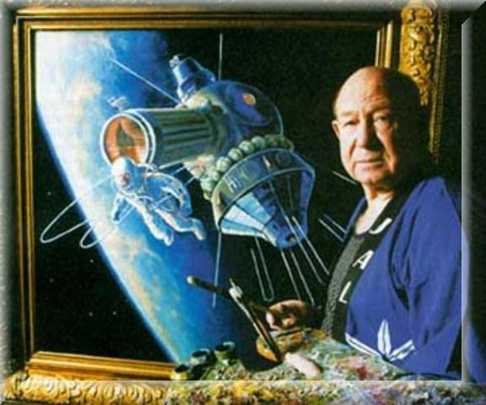
Не забывается такое никогда…

Slide 16
Спасибо за внимание

